Slide 1
Планети сонячної системи
Сатурн
Підготували
учні VII-A класу
Велекоберезнянської гімназії
Ріпич Владислава та
Ковач Юрій

Slide 2
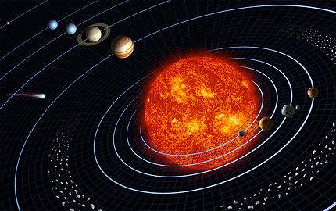

Slide 3
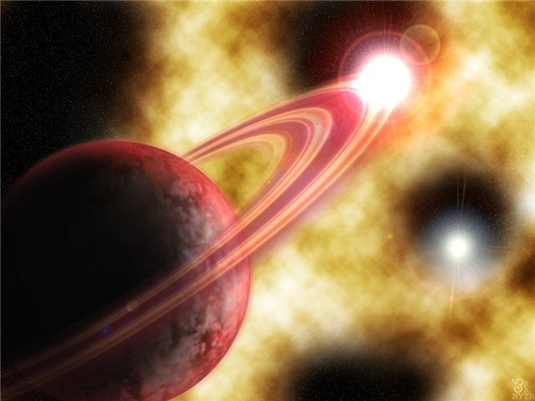
Орбітальні характеристики
Афелій | 1 513 325 783 км
Перігелій | 1 353 572 956 км
Велика Піввісь | 1 433 449 370 км
Орбітальний ексцентриситет | 0,055 723 219
Сидеричний період | 10 832,327 днів
Орбітальний період | 378,09 днів
Орбітальна швидкість | 9,69 км/с (середн.)
Нахил | 2,485 240° 5,51° (відносно сонячного екватора)
Довгота висхідного вузла | 113,642 811°
Аргумент перицентра | 336,013 862°
Число супутників | 61

Slide 4
Фізичні характеристики
Стиснення | 0,097 96 ± 0,000 18
Екваторіальний радіус | 60 268 ± 4 км
Полярний радіус | 54 364 ± 10 км
Площа поверхні | 4,27×10¹⁰ км²
Об’єм | 8,2713×10¹⁴ км³
Маса | 5,6846×10²⁶ кг
Середня щільність | 0,687 г/см³
Прискорення вільного падіння на екваторі | 10,44 м/с²
Друга космічна швидкість | 35,5 км/с
Швидкість обертання (на екваторі) | 9,87 км/c
Період обертання | 10 годин 34 хвилини 13 секунд плюс-мінус 2 секунди
Нахил осі обертання | 26,73°
Схил на північному полюсі | 83,537°
Альбедо | 0,342 (Бонд) 0,47 (геом.альбедо)

Slide 5
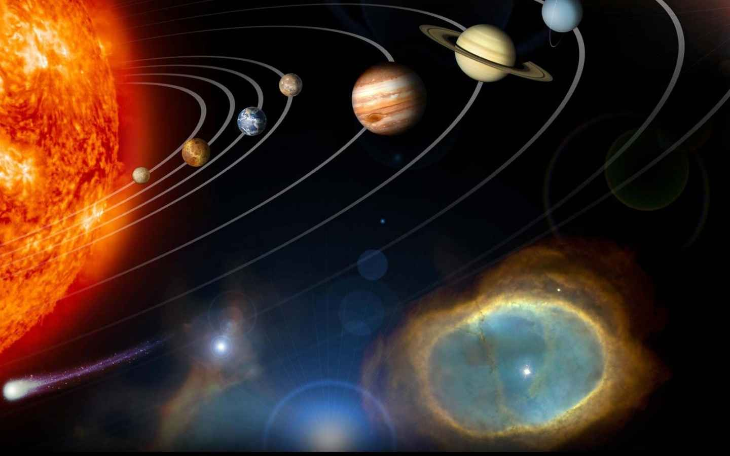
Сатурн

Slide 6
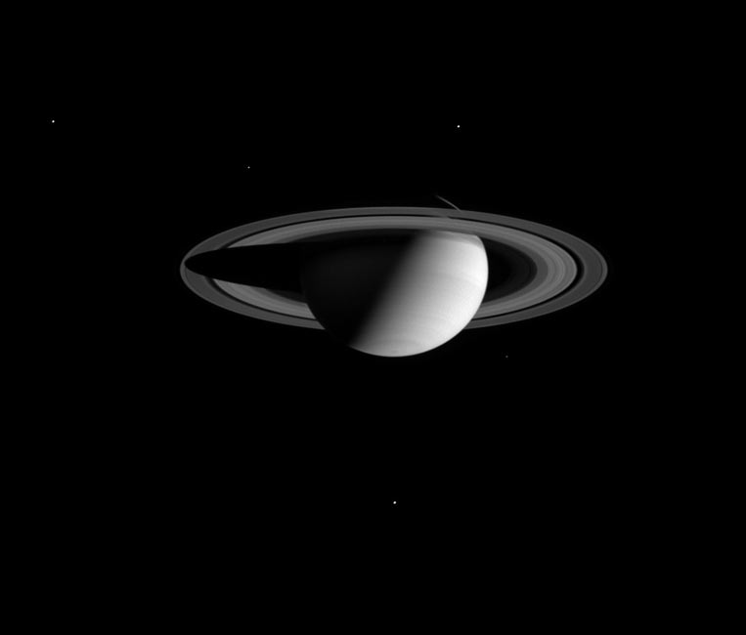
Сатурн - шоста планета від Сонця і друга за розмірами планета в Сонячній системі після Юпітера. Сатурн, а також Юпітер, Уран і Нептун, класифікуються як газові гіганти. Сатурн названий на честь римського бога Сатурна, аналога грецького Кроноса (Титана, батька Зевса) і вавілонського Нінурти. Символ Сатурна — серп (Юнікод: ♄).
В основному Сатурн складається з водню, з домішками гелію і слідами води, метану, аміаку і «гірських порід». Внутрішня область являє собою невелике ядро ​​з гірських порід і льоду, покритого тонким шаром металевого водню і газоподібним зовнішнім шаром. Зовнішня атмосфера планети здається спокійною і безтурботною, хоча іноді на ній з'являються деякі довговічні особливості. Швидкість вітру на Сатурні може досягати місцями 1800 км / год, що значно більше, ніж, наприклад, на Юпітері. У Сатурна є планетарне магнітне поле, що займає проміжну ланку по потужності між магнітним полем Землі і потужним полем Юпітера. Магнітне поле Сатурна простягається на 1 млн км в напрямку Сонця. Ударна хвиля була зафіксована Вояджером-1 на відстані в 26,2 радіусу Сатурна від самої планети, магнітопауза розташована на відстані в 22,9 радіусу.

Slide 7
Юнікод Сатурна

Slide 8
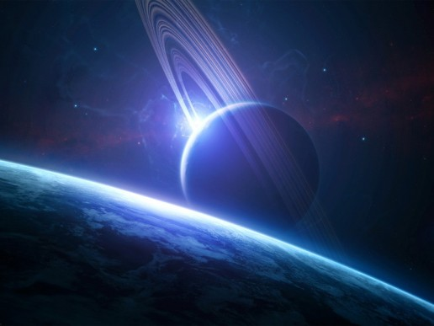

Slide 9
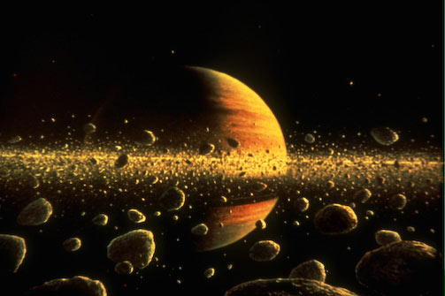
Сатурн володіє помітною кільцевої системою, що складається головним чином з часточок льоду, меншої кількості гірських порід і пилу. Навколо планети обертається 61 відомий на даний момент супутник. Титан - найбільший з них, а також другий за розмірами супутник у Сонячній системі (після супутника Юпітера, Ганімеда), який перевершує за своїми розмірами планету Меркурій і володіє єдиною серед безлічі супутників Сонячної системи щільною атмосферою. Вчені припускають, що умови на цьому супутнику схожі з тими, які існували на нашій планеті 4 мільярди років тому, коли на Землі тільки зароджувалася життя.

Slide 10
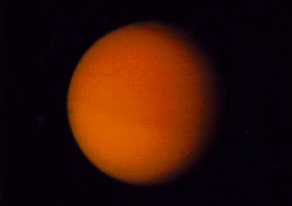
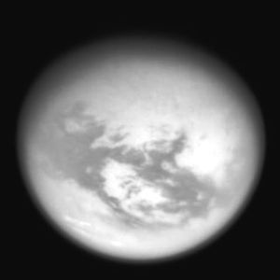
Титан – найбільший супутник Сатурна

Slide 11
Атмосфера
Верхні шари атмосфери Сатурна складаються на 93% з водню (за об'ємом) і на 7% з гелію (в порівнянні з 18% в атмосфері Юпітера). Є домішки метану, водяної пари, аміаку та деяких інших газів. Аміачні хмари у верхній частині атмосфери могутніші юпітеріанських.
За даними «Вояджерів», на Сатурні дмуть сильні вітри, апарати зареєстрували швидкості повітряних потоків 500 м / с. Вітри дмуть, в основному, в східному напрямку (у напрямку осьового обертання). Їх сила слабшає при віддаленні від екватора; при віддаленні від екватора з'являються також і західні атмосферні течії. Ряди даних вказують, що вітри не обмежені шаром верхніх хмар, вони повинні поширюватися всередину, принаймні, на 2 тис. км. Крім того, вимірювання «Вояджера-2» показали, що вітри в південній і північній півкулях симетричні щодо екватора. Є припущення, що симетричні потоки якось пов'язані під шаром видимої атмосфери.
В атмосфері Сатурна іноді з'являються стійкі утворення, що представляють собою надпотужні урагани. Аналогічні об'єкти спостерігаються і на інших газових планетах Сонячної системи (Велика червона пляма на Юпітері, Велика темна пляма на Нептуні). Гігантський «Великий білий овал» з'являється на Сатурні приблизно один раз в 30 років, в останній раз він спостерігався у 1990 році (менш великі урагани утворюються частіше).
Не до кінця зрозумілим на сьогоднішній день залишається такий атмосферний феномен Сатурна, як «Гігантський Гексагон». Він являє собою стійке утворення у вигляді правильного шестикутника з поперечником 25 тис. кілометрів, яке оточує північний полюс Сатурна. В атмосфері виявлені потужні грозові розряди, полярні сяйва, ультрафіолетове випромінювання водню. Зокрема, 5 серпня 2005 р. космічний апарат Кассіні зафіксував радіохвилі, викликані блискавкою.

Slide 12
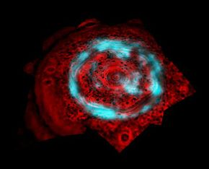
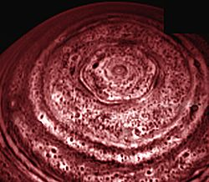
Гігантський Гексагон
Полярні сяйва над Сатурном

Slide 13
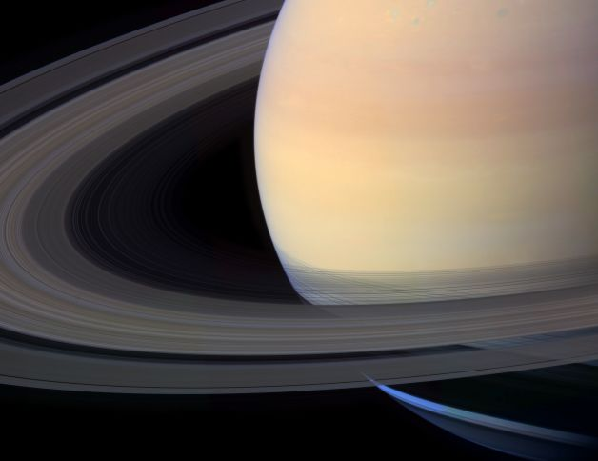
Дослідження Сатурна
Сатурн - одна з п'яти планет Сонячної системи, легко видимих ​​неозброєним оком із Землі. У максимумі блиск Сатурна перевищує першу зоряну величину.
Вперше спостерігаючи Сатурн через телескоп в 1609-1610 роках, Галілео Галілей помітив, що Сатурн виглядає не як єдине небесне тіло, а як три тіла, що майже дотикаються один одного, і висловив припущення, що це два великих супутники. Два роки опісля Галілей повторив спостереження і, на свій подив, не виявив супутників.
У 1659 році Гюйгенс, за допомогою більш потужного телескопа, з'ясував, що «компаньйони» - це насправді тонке плоске кільце, оперізуюче планету і не стосується її. Гюйгенс також відкрив найбільший супутник Сатурна - Титан. Починаючи з 1675 року вивченням планети займався Кассіні. Він зауважив, що кільце складається з двох кілець, розділених чітко видимим зазором - щілиною Кассіні, і відкрив ще кілька великих супутників Сатурна.

Slide 14
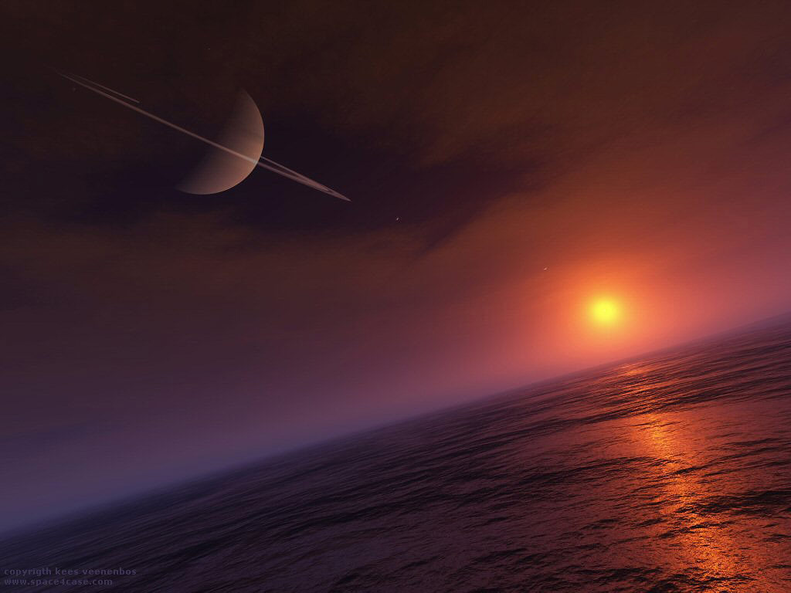

Slide 15
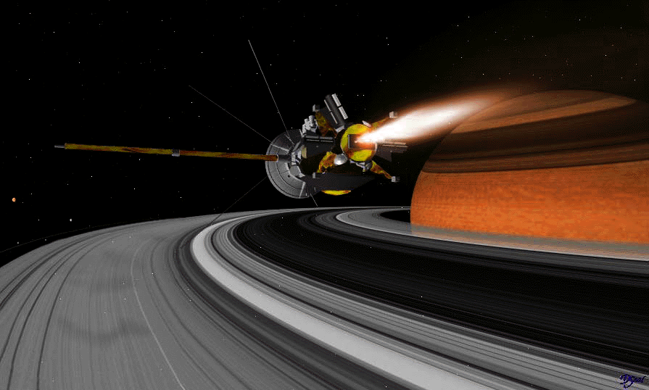
У 1979 році космічний апарат «Піонер-11» вперше пролетів поблизу Сатурна, а в 1980 і 1981 роках за ним пішли апарати «Вояджер-1» і «Вояджер-2». Ці апарати вперше виявили магнітне поле Сатурна і досліджували його магнітосферу, спостерігали шторми в атмосфері Сатурна, отримали детальні знімки структури кілець і з'ясували їх склад.
У 1990-х роках Сатурн, його супутники і кільця неодноразово досліджувалися космічним телескопом Хаббл. Довготривалі спостереження дали чимало нової інформації, яка була недоступна для «Піонера-11» і «Вояджер» при їх одноразовому польоті повз планети.
У 1997 році до Сатурна був запущений апарат Кассіні-Гюйгенс і, після семи років польоту, 1 липня 2004 року він досяг системи Сатурна і вийшов на орбіту навколо планети. Основними завданнями цієї місії, розрахованої мінімум на 4 роки, є вивчення структури і динаміки кілець і супутників, а також вивчення динаміки атмосфери і магнітосфери Сатурна. Крім того, спеціальний зонд «Гюйгенс» відокремився від апарату та на парашуті спустився на поверхню супутника Сатурна Титана.

Slide 16
Супутники Сатурна
Супутники названі на честь героїв античних міфів про титанів і гігантів. Майже всі ці космічні тіла світлі. У найбільш великих супутників формується внутрішнє кам'янисте ядро​​. Назва «крижані» супутники найбільш відповідає супутникам Сатурна. Деякі з них мають середню щільність 1,0 г/см3, що більше відповідає водяному льоду. Щільність інших трохи вища, але теж невелика (виключення - Титан). До 1980р були відомі десять супутників Сатурна. З тих пір було відкрито ще кілька. Одна частина була виявлена ​​в результаті телескопічних спостережень в 1980р, коли система кілець була видна з ребра (і завдяки цьому спостереженнями не заважав яскраве світло), а інша - при польотах АМС "Вояджер-1 і -2" в 1980 і 1981рр. Після чого у планети стало 17 супутників.

Slide 17
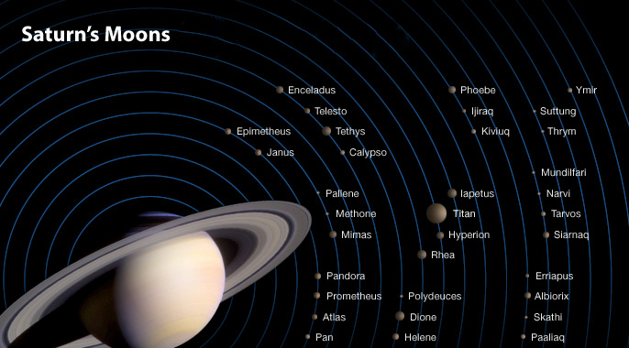

Slide 18
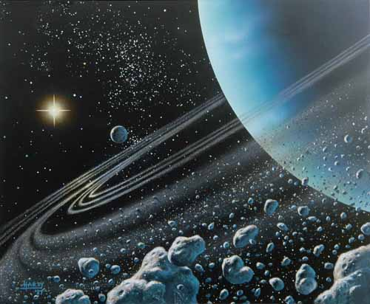
У 1990р відкритий 18-й супутник, а в 2000 році ще 12 невеликих супутників, по всій видимості захоплених планетою астероїдів. В кінці 2004р Гавайські астрономи виявили ще 12 нових супутників неправильної форми діаметром від 3 до 7 кілометрів за допомогою КА "Cassini". Версію про захоплення підтверджує те, що 11 з 12 обертаються навколо планети в напрямку, відмінному від властивого "​​основним" супутникам. Про це ж свідчить сильна витягнутість і виключно великий - порядка 20 мільйонів кілометрів - діаметр орбіт. Протягом 2006 р. команда вчених під керівництвом Девіда Джуітта з Гавайського університету, що працюють на японському телескопі Субару на Гаваях, оголосила про відкриття 9 супутників Сатурна (Всього з 2004 року команда Джуітта виявила 21 супутник Сатурна). У першому півріччі 2007 року додалося ще 5 супутників і загальна кількість досягла числа 60. 15 серпня 2008 в ході вивчення зображень, зроблених «Кассіні» під час 600-денного дослідження кільця G Сатурна, відкритий 61-й супутник.

Slide 19
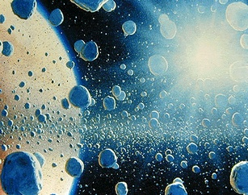
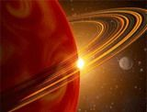
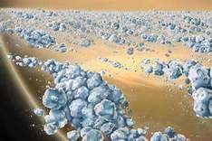
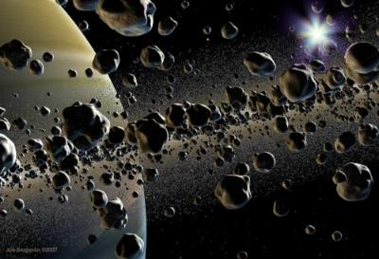
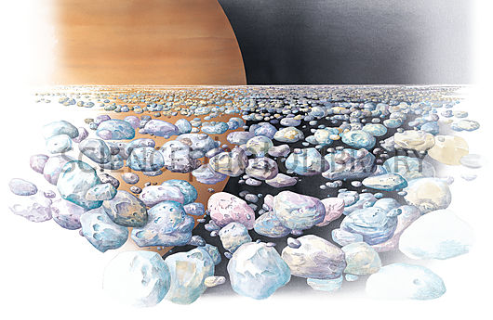
Кільця Сатурну

Slide 20
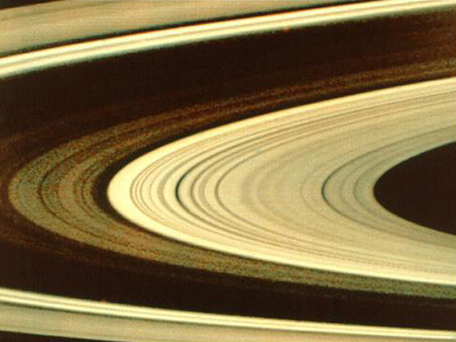
Кільця Сатурна
Кільця Сатурна видимі із Землі в невеликий телескоп. Вони складаються з тисяч і тисяч невеликих твердих частинок з каменів і льоду, які обертаються навколо планети. Існує 3 основних кільця, названих A, B і C. Вони помітні без особливих проблем із Землі. Є і більш слабкі кільця - D, E, F. При найближчому розгляді кілець виявляється безліч. Між кільцями існують щілини, де немає часток. Та з щілин, яку можна побачити в середній телескоп із Землі (між кільцями А і В), названа щілиною Кассіні. У ясні ночі можна навіть побачити менш помітні щілини. Внутрішні частини кілець обертаються швидше зовнішніх.

Slide 21
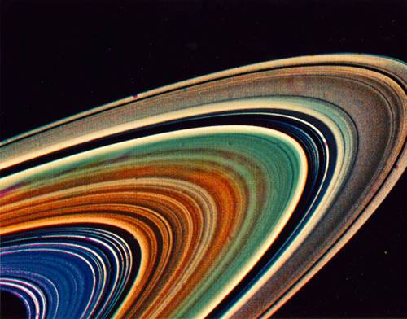
Ширина кілець дорівнює 400 тис. км, однак в товщину вони складають лише кілька десятків метрів. Крізь кільця можна побачити зірки, хоча світло їх при цьому помітно слабшає. Всі кільця складаються з окремих шматків льоду різних розмірів: від порошин до декількох метрів у поперечнику. Ці частинки рухаються з практичних однаковими швидкостями (близько 10 км / с), іноді стикаючись один з одним. Під дією супутників кільце трохи вигинається, перестаючи бути плоским: видно тіні від Сонця.Плоскість кілець нахилена до площини орбіти на 29 °. Тому протягом року ми бачимо їх максимально широкими, після чого їх видима ширина зменшується, і, приблизно через 15 років, вони перетворюються в слабо помітну рису. Кільця Сатурна постійно збурювали уяву дослідників своєю унікальною формою. Кант перший пророчив існування тонкої структури кілець Сатурна. Протягом XX століття йшло поступове накопичення нових даних про планетні кільця: отримані оцінки розмірів і концентрації частинок в кільцях Сатурна, спектральним аналізом встановлено, що кільця - крижані, відкрито загадкове явище азимутальної змінності яскравості кілець Сатурна.

Slide 22
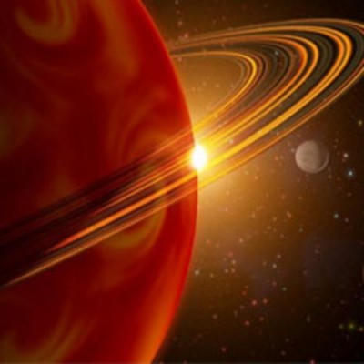
Цікаві факти
На Сатурні немає твердої поверхні. Середня щільність планети - найнижча в Сонячній системі. Планета складається, в основному, з водню і гелію, 2-х найлегших елементів в світовому просторі. Щільність планети складає всього лише 0,69 щільності води. Це означає, що якби існував океан відповідних розмірів, Сатурн б плив по його поверхні.
Автоматичний космічний апарат Кассіні, який в даний час обертається навколо Сатурна, передав зображення північної півкулі планети. З 2004 року, коли Кассіні підлетів до неї, відбулися помітні зміни, і тепер воно забарвлене в незвичайні кольори. Причини цього поки незрозумілі. Хоча поки невідомо, чому виникло забарвлення Сатурна, передбачається, що недавня зміна кольорів пов'язано зі зміною пір року.
Хмари на Сатурні утворюють шестикутник - гігантський Гексагон. Вперше це виявлено під час польотів Вояджера близько Сатурна в 1980-х роках, подібне явище ніколи не спостерігалося в жодному іншому місці Сонячної системи. Якщо південний полюс Сатурна з його обертовим ураганом не здається дивним, то північний полюс можна вважати набагато більш незвичайним. Дивна структура хмар отримана на інфрачервоному зображенні, космічним апаратом Кассіні в жовтні 2006 року. Зображення показують, що шестикутник залишався стабільним за 20 років після польоту Вояджера. Фільми, що показують північний полюс Сатурна, демонструють збереження шестикутної структури хмар під час їх обертання. Окремі хмари на Землі можуть мати форму шестикутника, але, на відміну від них, у хмарної системи на Сатурні є шість добре виражених сторін майже рівної довжини. Усередині цього шестикутника можуть поміститися чотири Землі. Повного пояснення цього явища поки немає.

Slide 23
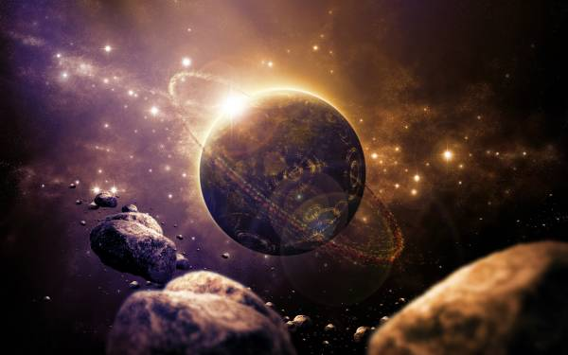
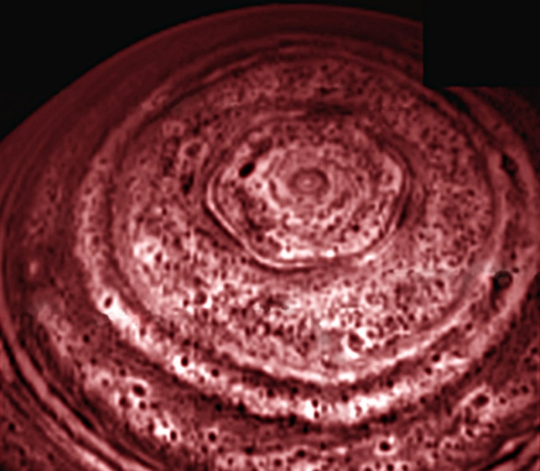
Британські астрономи виявили в атмосфері Сатурна новий тип полярного сяйва. 12 листопада 2008р камери автоматичного корабля Кассіні отримали зображення північного полюса Сатурна в інфрачервоному діапазоні. На цих кадрах дослідники виявили полярні сяйва, яких не спостерігали ще жодного разу в Сонячній системі. На зображенні ці унікальні сяйва пофарбовані в блакитний колір, а лежачі внизу хмари - в червоний. На зображенні прямо під сяйвами видно виявлене раніше шестикутної хмара. Полярні сяйва на Сатурні можуть покривати весь полюс, тоді як на Землі і на Юпітері кільця полярних сяйв, будучи керованими магнітним полем, тільки оточують магнітні полюси. На Сатурні спостерігали і звичні нам кільцеві полярні сяйва. Нещодавно зняті незвичайні полярні сяйва над північним полюсом Сатурна значно видозмінювалися протягом декількох хвилин. Мінлива сутність цих сяйв свідчить про те, що змінний потік заряджених частинок від Сонця відчуває на собі дію якихось магнітних сил, про які раніше і не підозрювали.

